Slide 1
总体规划思路
中心
网络安全保障体系一体化顶层规划
三大体系纵向贯穿
中心总部及下属单位（保护对象、管控对象）
1、中心级关键信息基础设施、统建系统、重点信息系统/2、中心直属、下属单位（含外省）重要信息系统/3、其他系统
平战结合
安全管理体系
安全技术体系
安全运营体系
确定安全策略及总纲
制定安全制度体系、安全组织体系和安全考核体系
建立中心总部与下属单位之间的网络安全管理模式（指导、监督、检查、考核）
形成PDCA机制，达到既定管控目的
中心直属、下属单位（含外省）应参照中心安全管控要求，制定本单位的总体安全策略和安全制度，形成安全管理机制，保持一体化
夯实基础保护、强化重点保护、实现指挥协同保护
实现中心关键信息基础设施、统建系统和重点信息系统的看、管、监、控
实现中心直属、下属单位（含外省）重要信息系统的监、控、看、管
逐步实现全中心所有信息系统的监、控、看、管
逐步完善3大库建设：
资产库：管控资产全面清晰
风险库：IT风险全面掌握
能力库：构建安全能力中心
依据安全管控目标实现落地
建设安全运营团队、细化安全运营流程、构建安全运营支撑一体化平台。
建设中心级安全运营中心、下属重点单位运营体系和运营体系。
中心总部和下属单位安全运营体系对接，实现信息共享、指挥协同、预警通报、防御联动
最终实现中心和行业安全运营一体化目标
提升网络安全防护能力（硬+软实力）：保障体系、人才、能力、知识库…
围绕安全管控目标，逐步落地三大体系，实现安全运行一体化

Slide 2
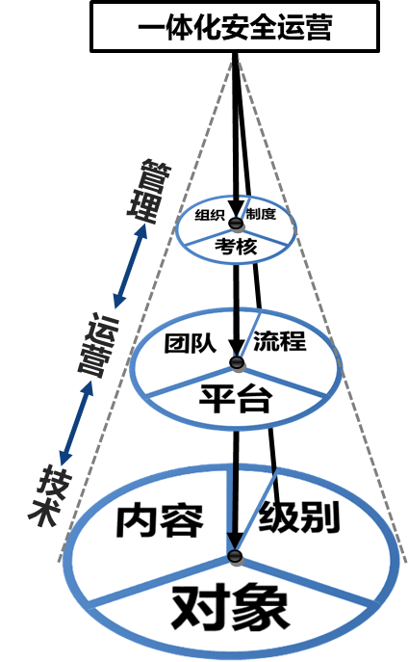
总体规划一体化落地
明确总体目标，参考最佳实践方法论，确定总体框架及思路，将管控要求和技术实现通过日常运营（平战结合）进行一体化落地。通过三年内的不断努力实现风险治理、安全可控，网络安全实力整体提升到xxx。
改进
规划
中心网络安全保障体系一体化落地
管理
落实管理制度、优化管理组织、强化管理考核
安全运营体系可贯彻落实安全管理体系相关要求
组建运营团队、制定运营流程、搭建运营平台
运营
安全运营体系通过将管理、技术协同运营一体化，实现
集中管控、统一调度、精益管理和高效运作的目的，达到
安全可靠性更高、安全业务内涵更广、安全事件响应速度更快、安全服务质量更优的效果
运行
建设
技术
梳理保护措施、整合防护手段、构建能力xxx
安全运营体系可实践安全技术体系内容并发挥相关能力
Notes:
改锥形图

Slide 3
总体规划蓝图
网络安全总体规划蓝图
安全
制度
安全
考核
安全
组织
协同保护
主观考核
客观考核
决策层
安全人员管理
安全管理
网络安全管理总纲
网络安全管理办法
网络安全管理细则
网络安全管理表单
强化保护
动态调整
常态监督
管理层
基础保护
考核
机制
运营
流程
管理类流程
调度类流程
运行类流程
执行层
工作
管理
平台
安全运营
指挥协同
信息共享
安全运营
态势
感知
平台
业务安全
数据安全
主机侧
应用侧
网络侧
策略侧
终端侧
用户侧
安全
技术
强化保护
…
扩展态势
WEB安全态势
邮件安全态势
IAM安全态势
ID/IP关联分析
弱点态势
可信态势
攻击溯源
预测体系
防御体系
检测体系
应急体系
安全技术
网络安全能力中心
基础保护
合规安全建设
供应链安全
重要信息基础设施<神经中枢>（业务中枢、数据中枢、平台中枢、安全中枢、运行中枢） ，实行重点保护
3
基础支撑
云平台
信息系统
数据资产
终端设备
通信网络
工控系统

Slide 4
总体规划全景图
网络安全总体规划全景图
安全
制度
安全
考核
安全
组织
网络安全总纲
主观
考核
客观
考核
决策层
安全管理机构管理办法
人员安全管理办法
安全建设管理办法
安全运营一体化管理办法
安全绩效考核管理办法
管理体系建设及运行
安全岗位设置
安全管理
第三方人员安全管理细则
定级和备案管理细则
系统上线管理细则
重点保护对象识别报备管理细则
网络安全能力审核评估管理细则
资产安全管理细则
漏洞和风险管理细则
密码管理细则
数据安全管理细则
安全事件处置及应急预案管理细则
外包运维管理细则
态势感知与预警通报管理细则
信息共享与指挥协同管理细则
管理层
等保工作落实
高危漏洞修复
执行层
运营体系建设及运行
网络安全运营支撑团队
各单位安全团队
运营
流程
安全时间处理
对象识别报备流程
定级备案流程
系统建设管理流程
运营能力管理流程
资产管理流程
安全加固流程
风险评估流程
安全配置管理流程
网络策略调整流程
安全巡检流程
安全问题处理流程
应急处置流程
服务连续性流程
安全演练流程
威胁情报处理流程
持续监测流程
预警通报流程
信息共享流程
指挥调度流程
安全绩效考核流程
应急响应
技术体系建设及运行
基线合规
安全运营
工作
管理
平台
指挥协同
辅助决策
事态展示
应急指挥调度
应急数据挖掘
安全资源管理
应急预案演练
事件处置稽核
信息共享
最佳实践集
安全事件集
事件通报
漏洞信息
威胁情报
风险提示
安全行业动态
安全运营
日常安全管理
流程管理
预警通报
等级保护
统计报表
安全培训
知识库管理
绩效管理
资产管理
态势
感知
平台
暴露面分析
风险评估
威胁情报分析
响应处置
ID/IP关联分析
安全威胁命中
攻击溯源
业务安全态势
数据安全态势
IT关键基础设施态势
EDR态势
IAM态势
WEB态势
弱点态势
邮件安全态势
安全
技术
强化保护
安全技术
动态资产库建设
风险统一管控
应急响应和处置体系建设
数据流动监管
策略统一管控
事件审计取证
建立演练靶场，常态化训练演练
基础保护
合规安全建设
供应链安全
暴露面收敛
重要信息基础设施<神经中枢>（业务中枢、数据中枢、平台中枢、安全中枢、运行中枢） ，实行重点保护
基础支撑
云平台
信息系统
数据资产
终端设备
通信网络
工控系统

